Slide 1
1/16
차량 IOT 시스템 고도화를 통한
셔틀버스 도착 예정시간 서비스
Team 2조
2013105029 김태진
2014105071 이영관
2014105099 태형만
2015112711 조유진

Slide 2
2/16
Index
01
팀원 소개
02
프로젝트 개요
03
프로젝트 세부사항
04
프로젝트 진행 일정
05
Q&A

Slide 3
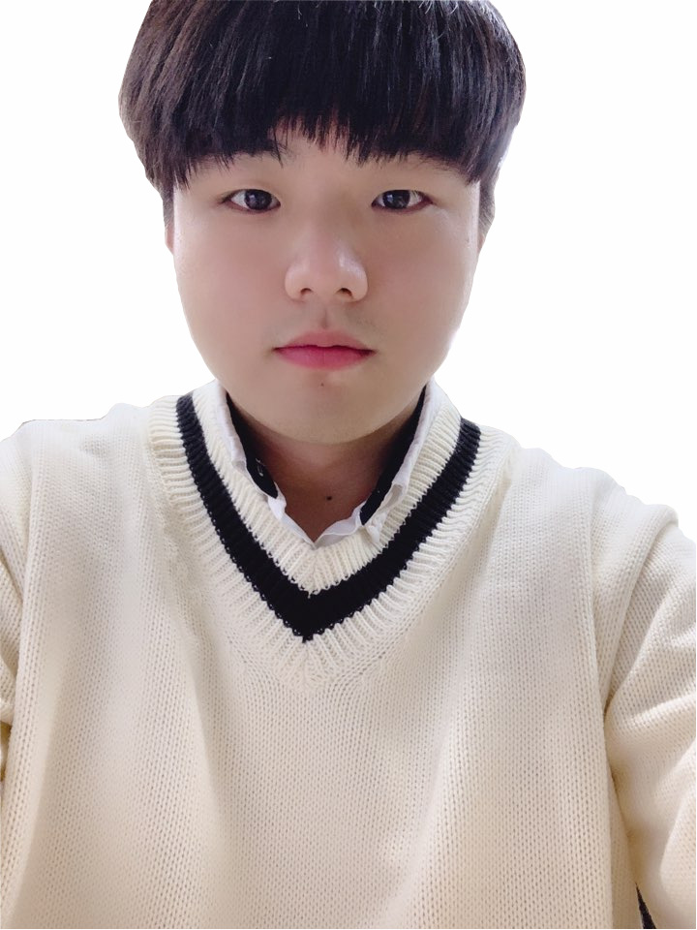
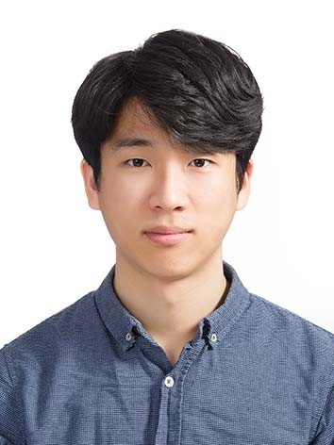
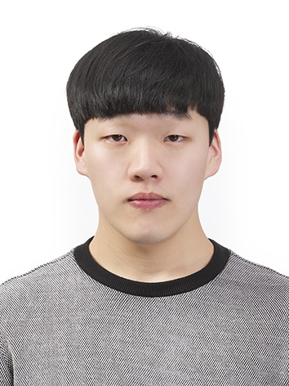
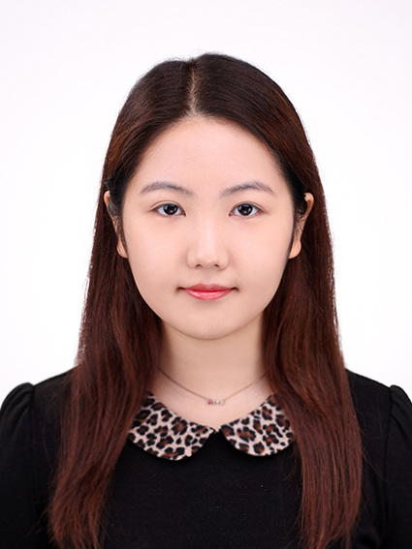
3/16
팀원소개
Team leader
Back-end
Machine learning
Database
Data Model
Machine learning
Web development
Front-end
Documentation
Data visualization

Slide 4
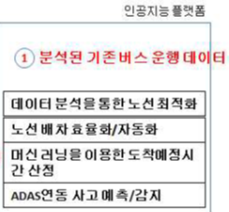
4/16
프로젝트 개요
과제

Slide 5






5/16
프로젝트 개요
도착 예정 시간 서비스
여러 변수를 고려한
정확한 버스 도착 예정시간을 알고 싶다!
폭우, 강설 등 으로 인한 정체 상황
요일에 따른 교통 상황
시간대에 따른 교통 상황

Slide 6
6/16
프로젝트 세부사항
데이터 정제
Feature Name | Description
idx | DB 순서
msg_type | 메시지 타입
event_code | 이벤트 코드
get_date | 측위 시간
get_method | 측위 방법 1=GPS, 2=CELL
lat | 위도
lng | 경도
dir | 방향
speed | 속도
dist | 누적 거리
rpt_term | 보고 주기
get_term | 측위 주기
battery | 전원 타입
GPIO | GPIO 입력
reversed | 옵션 값
input_date | DB 등록 시간
line_no | 노선 번호
Feature Name | Description
get_date | 측위 시간
lat | 위도
lng | 경도
speed | 속도
line_no | 노선 번호
y | 최종 도착시간
day_of_week | 요일

Slide 7
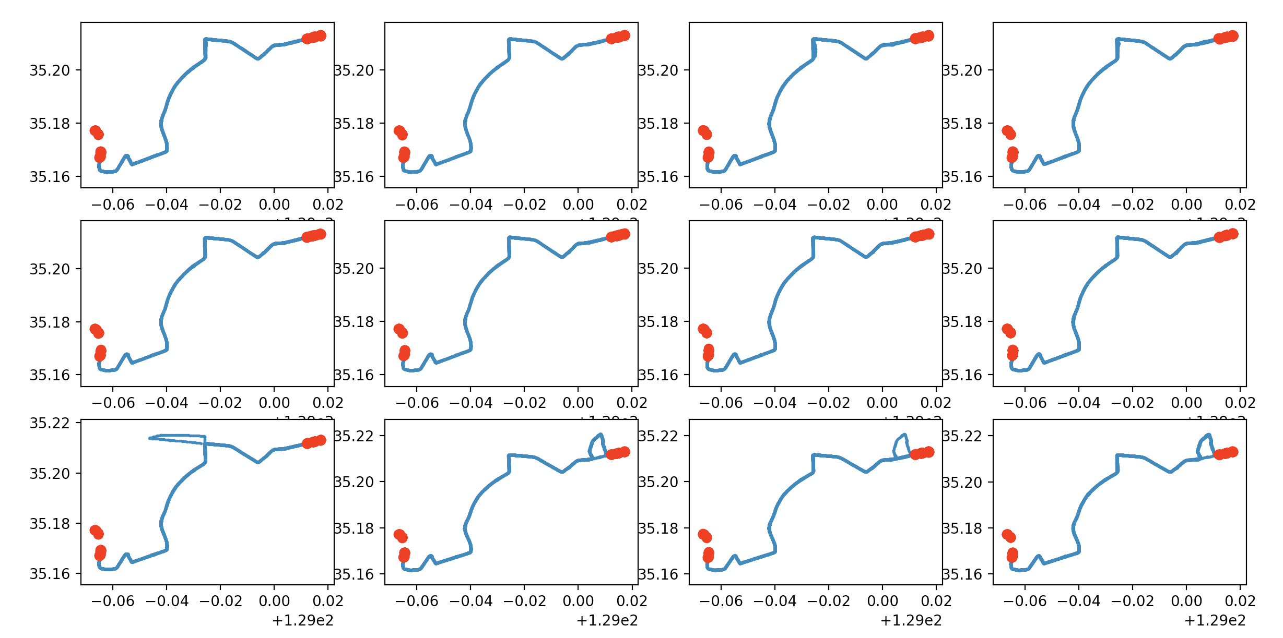
7/16
프로젝트 세부사항
데이터 분석
정제 데이터 경위도 분석으로 월별 버스 경로 시각화

Slide 8
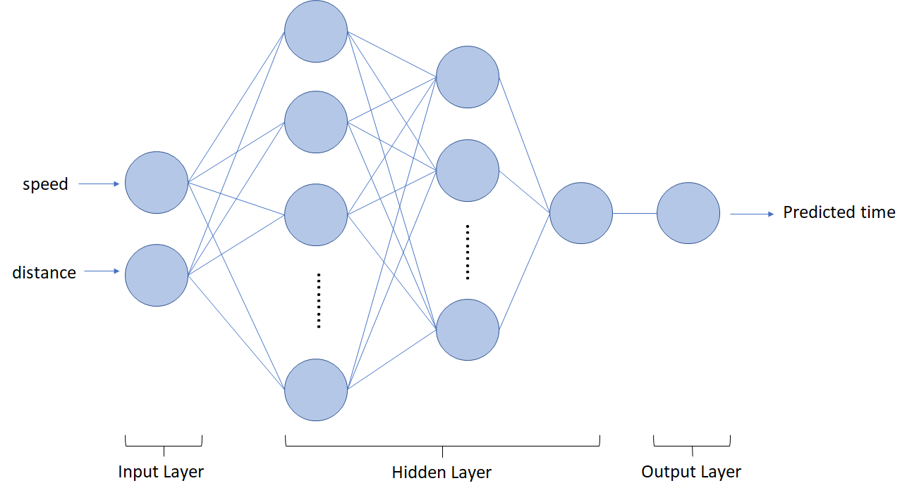
8/16
프로젝트 세부사항
머신 러닝 모델 구조

Slide 9
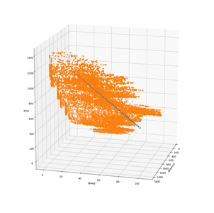
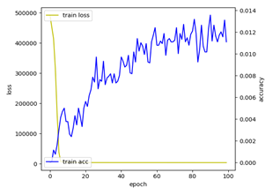
9/16
프로젝트 세부사항
데이터 정제
Train ”loss” & “accuracy” 그래프
실제 데이터 패턴과 1차 머신 러닝 모델의 상관관계 그래프

Slide 10

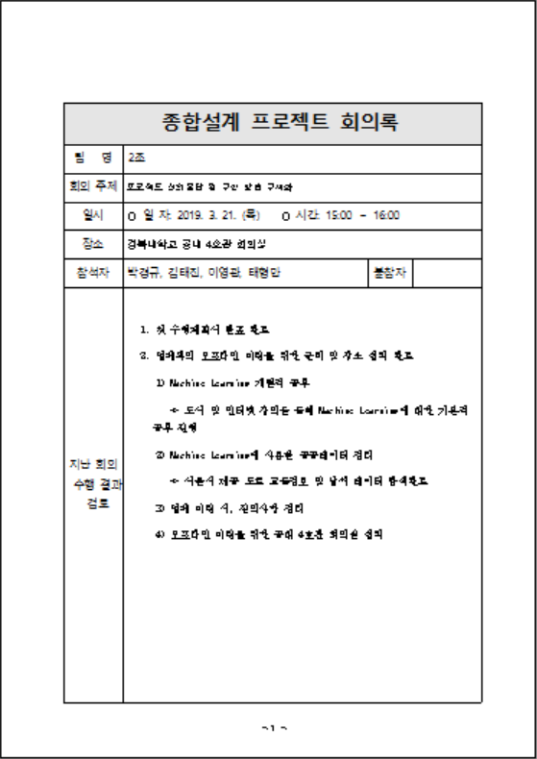
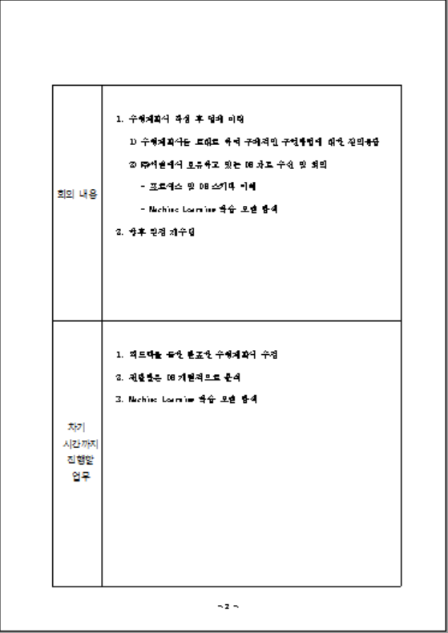
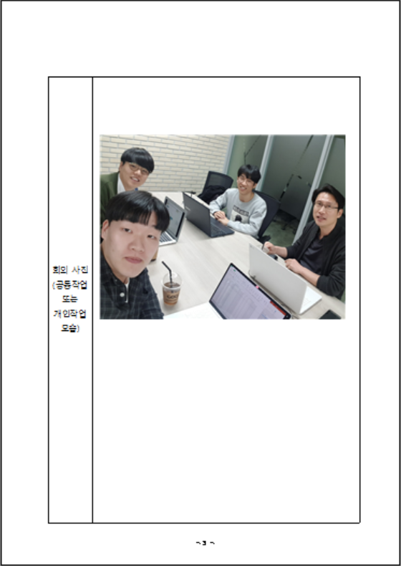
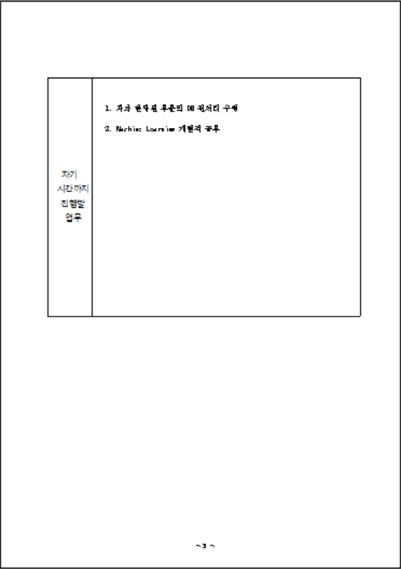
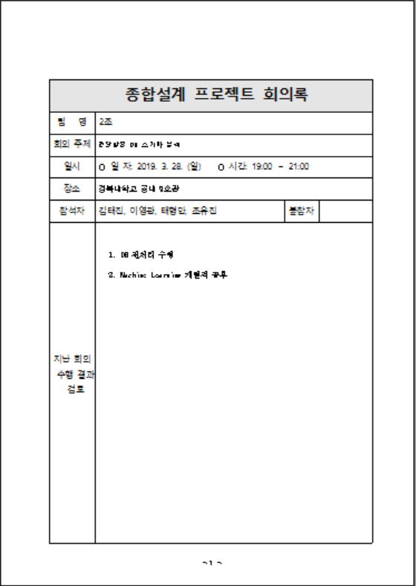
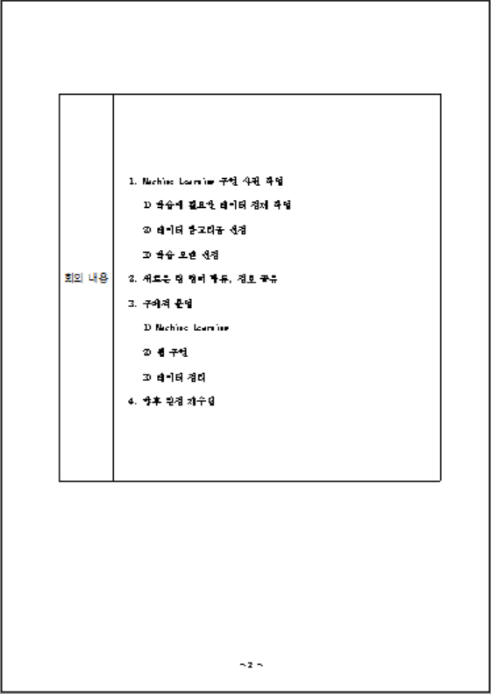
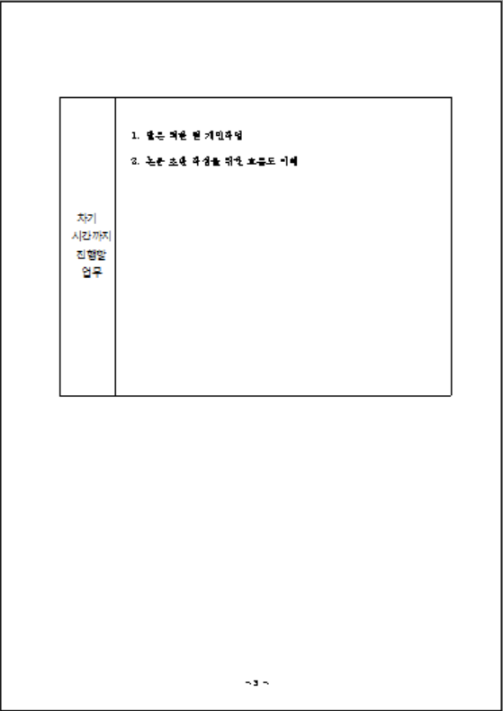
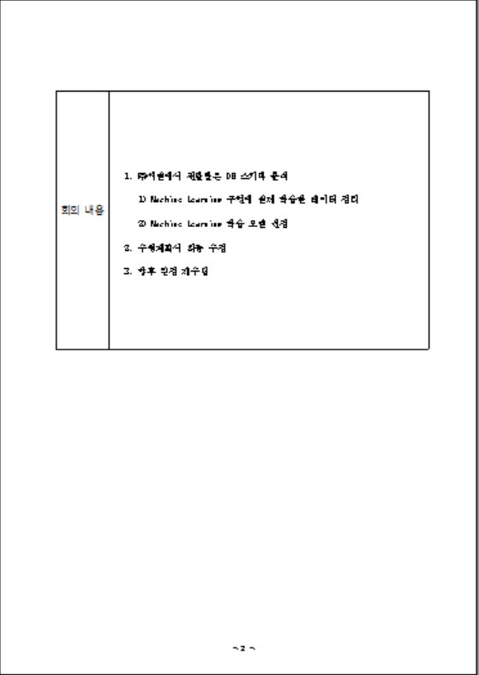
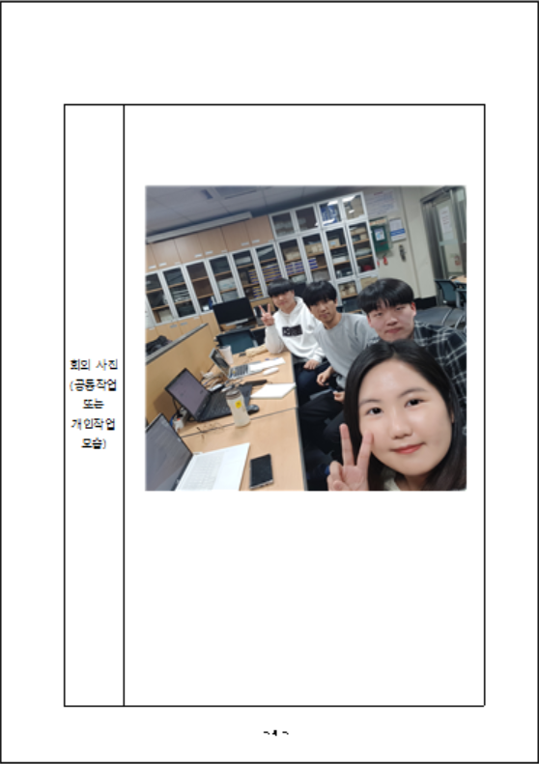
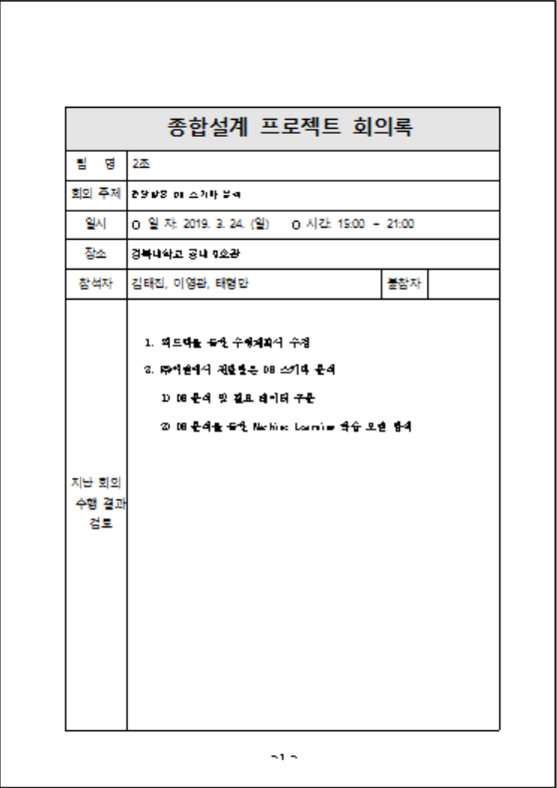
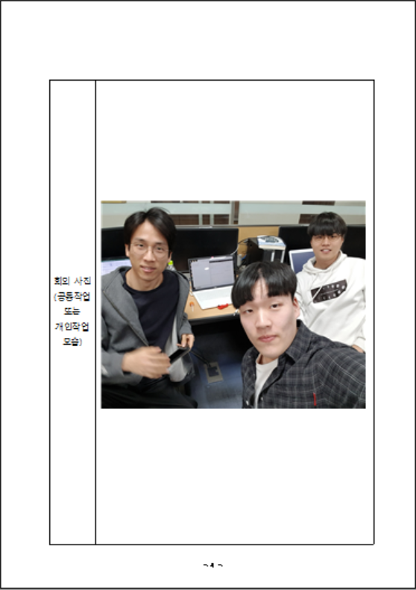


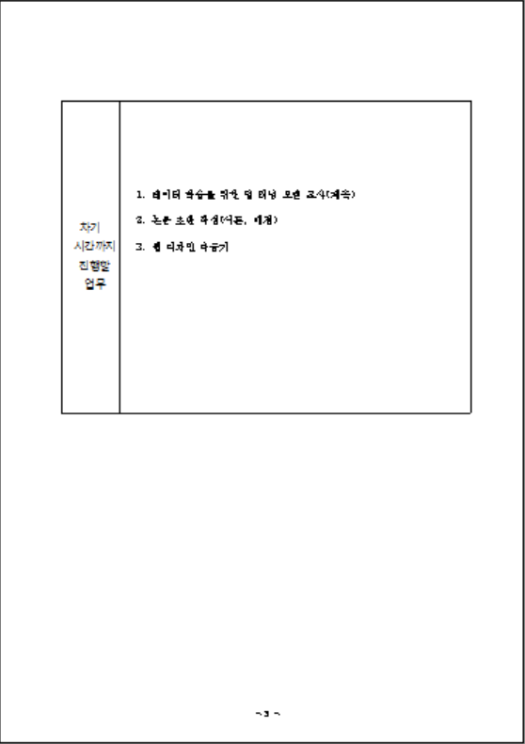
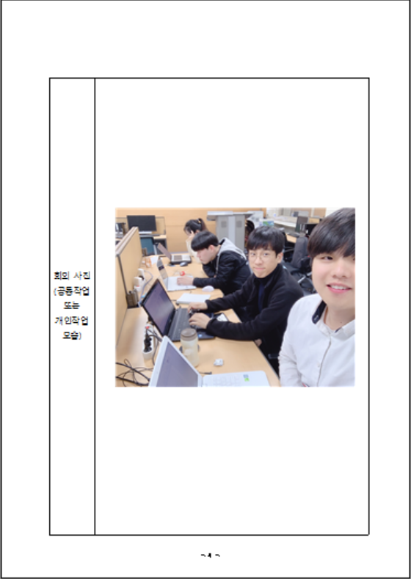
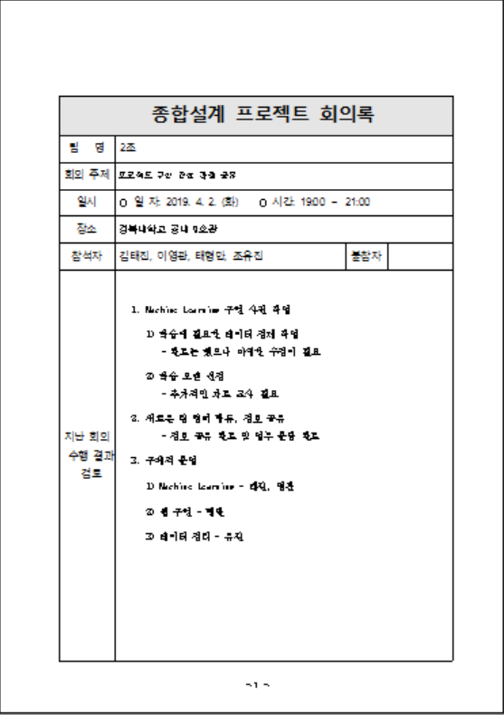
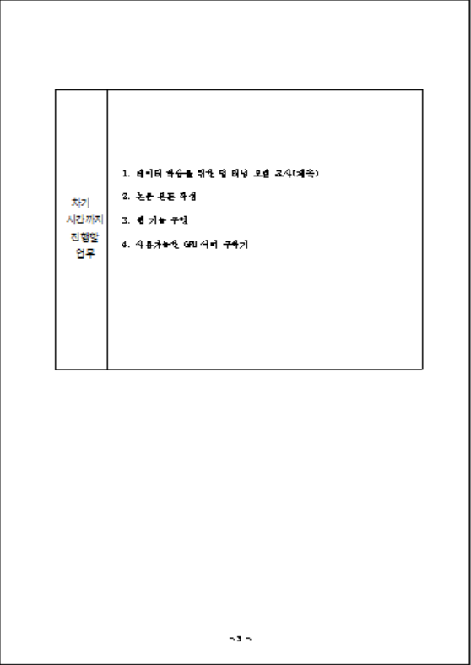
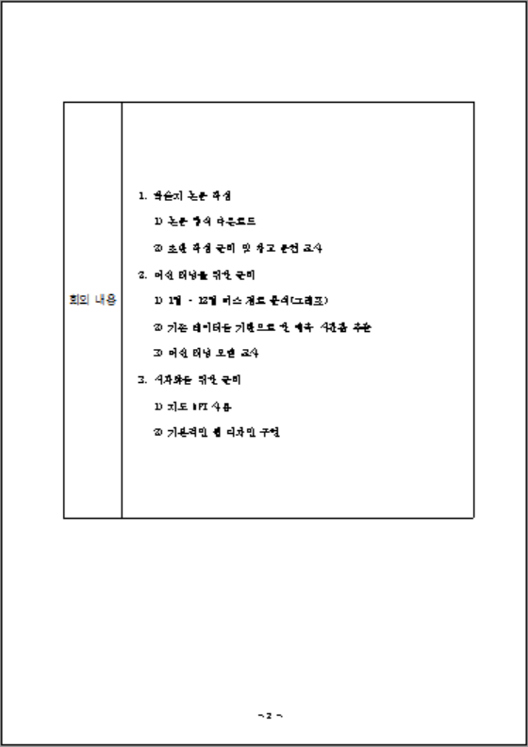
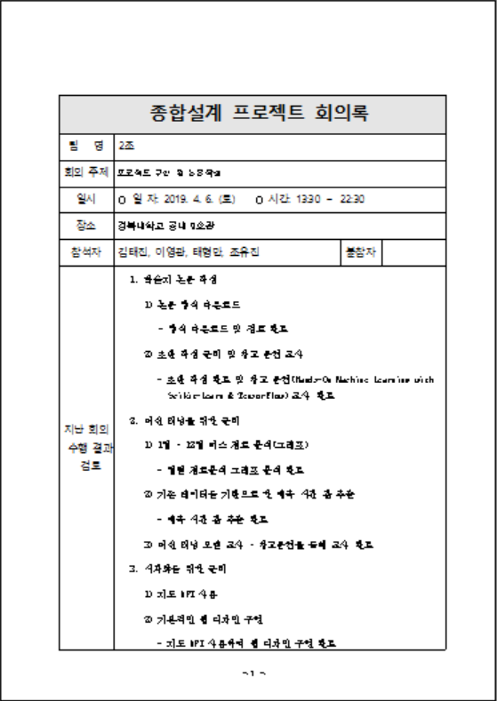
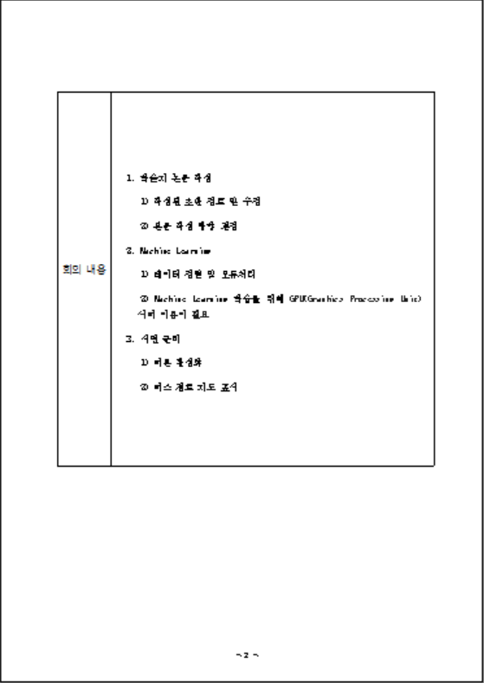
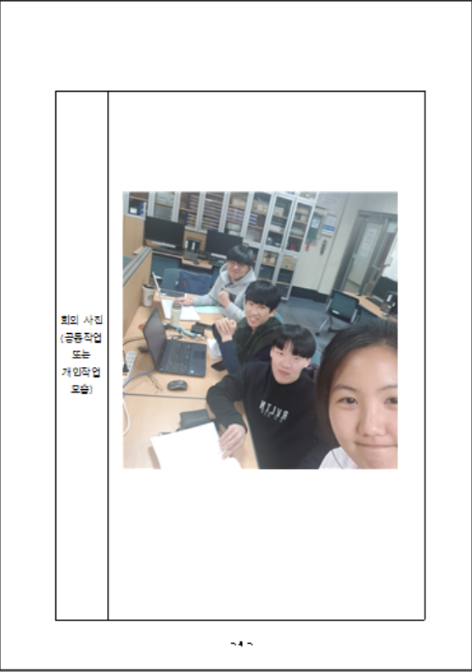

10/16
프로젝트 진행일정
팀 미팅
Todo
최소 주 1회 팀 미팅
각자개발 내용 공유 및 피드백
회의록 작성
최소 월 1회 기업 미팅
개발 상황 보고 및 피드백
업체의 요구사항 적극 반영
Github 업로드
github를 이용한 버전 관리
개발 SW 공개
학술대회 참가
대학생 논문 경진대회
3주차 1차 팀 미팅
3주차 2차 팀 미팅
4주차 1차 팀 미팅
5주차 1차 팀 미팅
5주차 2차 팀 미팅

Slide 11
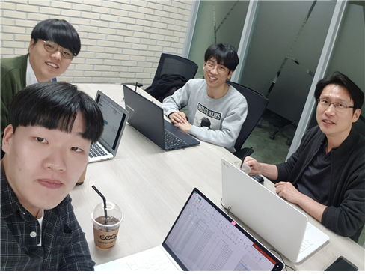
11/16
프로젝트 진행일정
기업 미팅
Todo
최소 주 1회 팀 미팅
각자개발 내용 공유 및 피드백
회의록 작성
최소 월 1회 기업 미팅
개발 상황 보고 및 피드백
업체의 요구사항 적극 반영
Github 업로드
github를 이용한 버전 관리
개발 SW 공개
학술대회 참가
대학생 논문 경진대회
3월 21일 기업 미팅
수행계획서를 토대로 하여 구체적인 구현 방법에 대한 질의응답
㈜씨엘에서 보유하고 있는 DB 자료 수신 및 회의
- 프로세스 및 DB 스키마 이해
- Machine Learning 학습 모델 탐색
다음 기업 미팅은 4월 말 ~ 5월 초 사이에 진행 예정

Slide 12
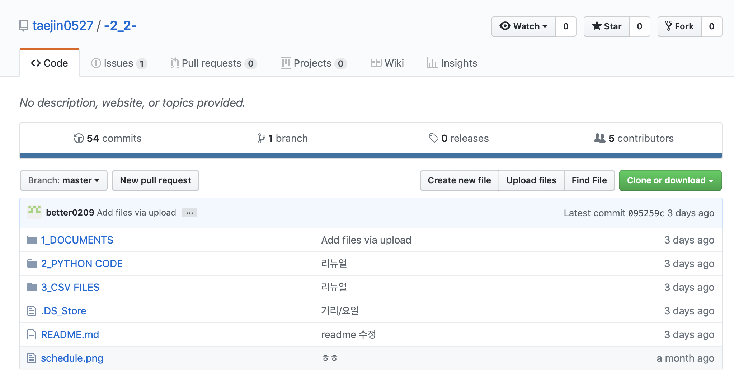
12/16
프로젝트 진행일정
Github 관리
Todo
최소 주 1회 팀 미팅
각자개발 내용 공유 및 피드백
회의록 작성
최소 월 1회 기업 미팅
개발 상황 보고 및 피드백
업체의 요구사항 적극 반영
Github 업로드
github를 이용한 버전 관리
개발 SW 공개
학술대회 참가
대학생 논문 경진대회
DOCUMENTS
meeting note : 회의록
paper : 논문자료
presentation : 발표자료
report : 수행 계획서
python code
preprocessing : 머신 러닝을 위해 정제한 데이터
analysis : 경로 분석
machine learning : 딥 러닝 모델
csv files : 버스 운행 정보

Slide 13
13/16
프로젝트 진행일정
Todo
최소 주 1회 팀 미팅
각자개발 내용 공유 및 피드백
회의록 작성
최소 월 1회 기업 미팅
개발 상황 보고 및 피드백
업체의 요구사항 적극 반영
Github 업로드
github를 이용한 버전 관리
개발 SW 공개
학술대회 참가
대학생 논문 경진대회

Slide 14
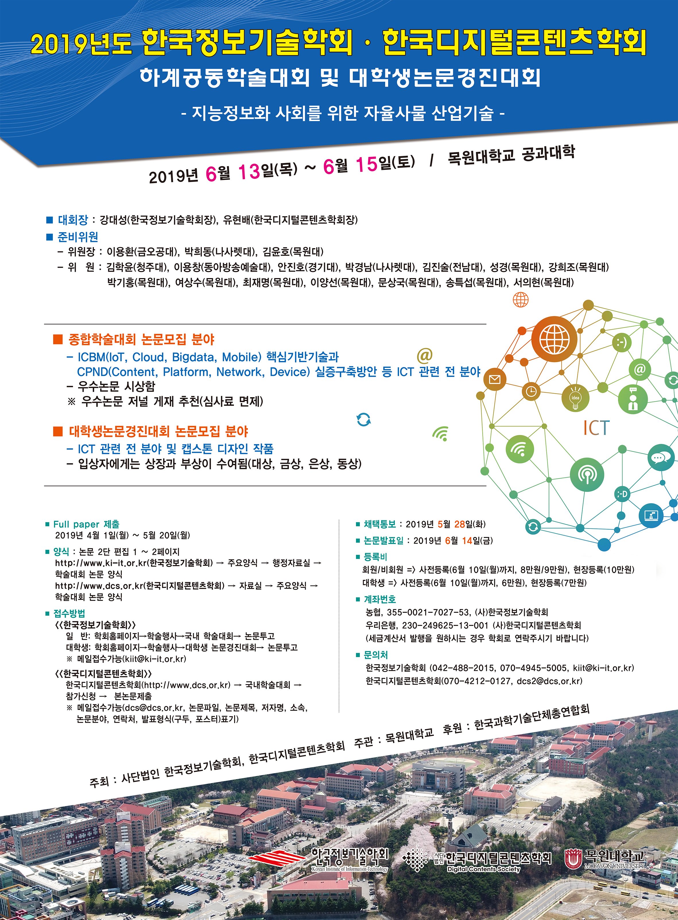
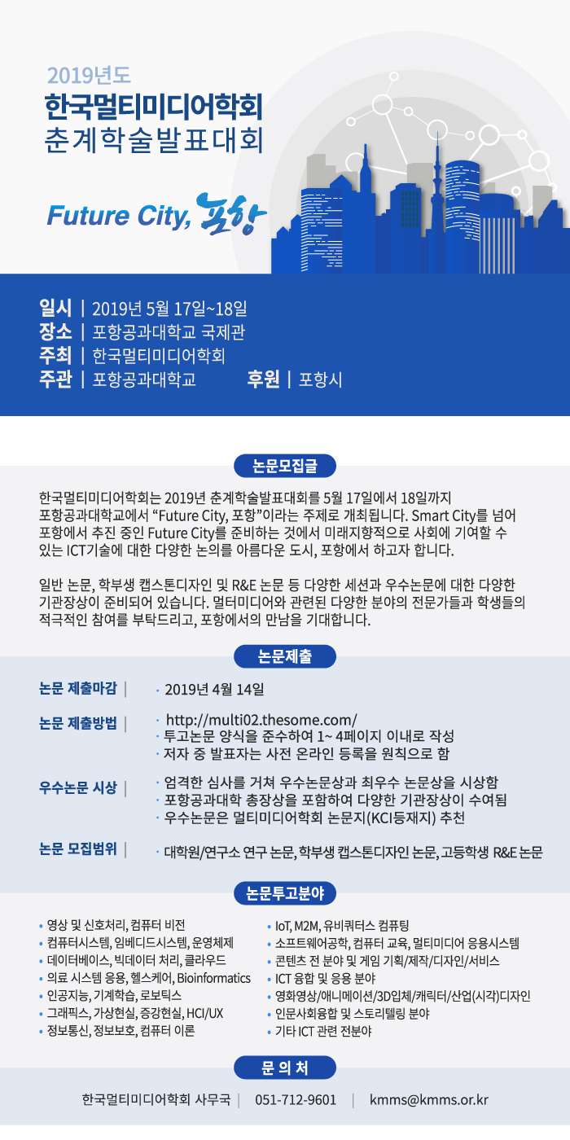
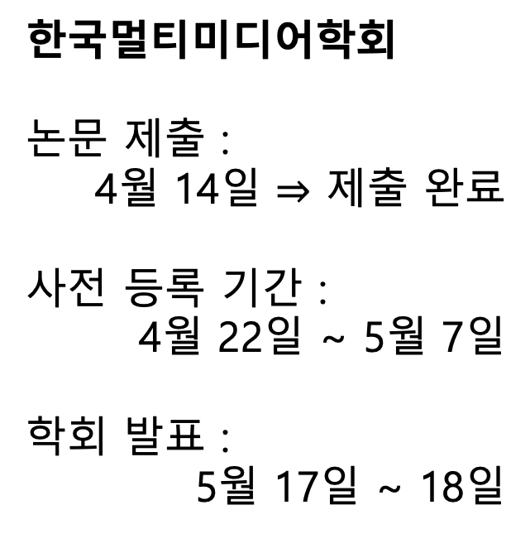
14/16
프로젝트 진행일정
논문 일정
한국멀티미디어학회
논문 제출 :
4월 14일 $⇒$ 제출 완료
사전 등록 기간 :
4월 22일 ~ 5월 7일
학회 발표 :
5월 17일 ~ 18일
한국정보기술학회
논문 제출 :
5월 20일
결과 발표 :
5월 28일
학회 발표 :
6월 13일 ~ 15일

Slide 15
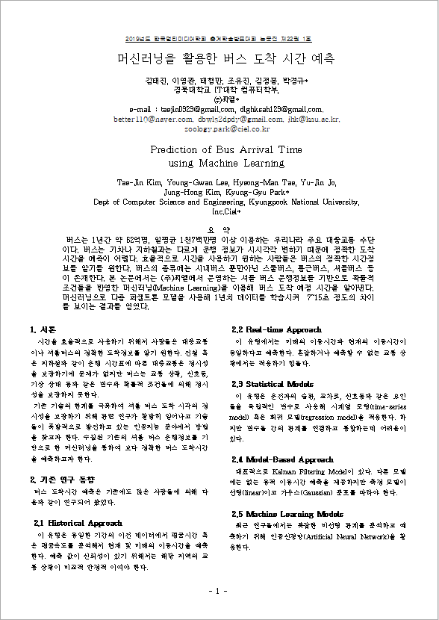
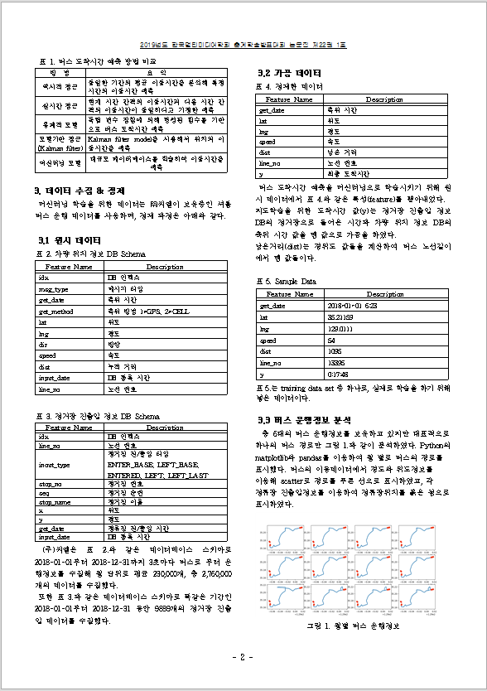
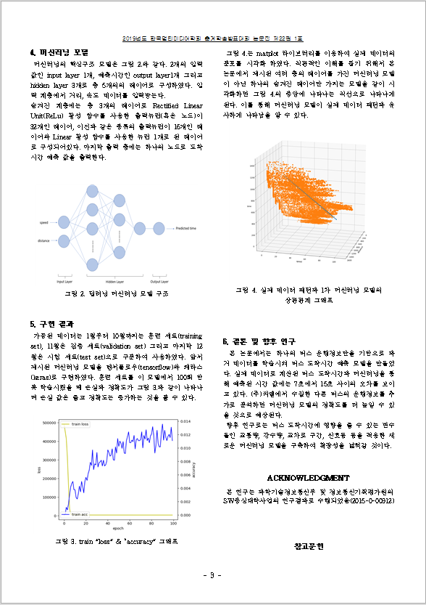
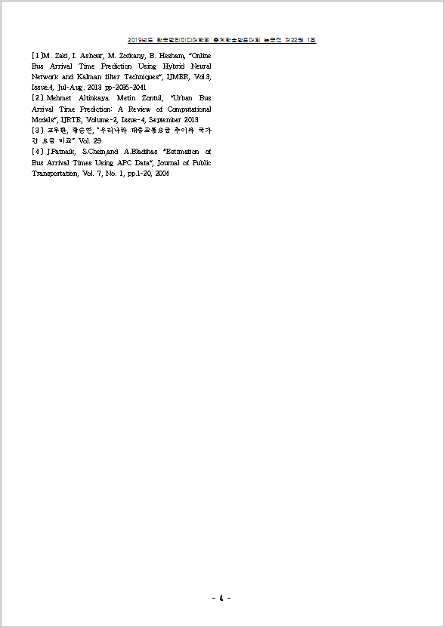
15/16
프로젝트 진행일정
논문 일정
논문 작성 및 투고 완료

Slide 16
16/16
Thank you
Q&A
Team 2조

